Slide 1
SEM
POBREZA
FOME ZERO
SAÚDE E BEM ESTAR
EDUCAÇÃO DE QUALIDADE
IGUALDADE DE GÊNERO
Solução para os ODS
ÁGUA LIMPA E SANEAMENTO
ENERGIA LIMPA E ACESSÍVEL
TRABALHO DECENTE E CRESCIMENTO ECONÔMICO
INDÚSTRIA, INOVAÇÃO E INFRAESTRUTURA
DESIGUALDADES REDUZIDAS
CIDADES E COMUNIDADES SUSTENTÁVEIS
OS OBJETIVOS GLOBAIS
Para o Desenvolvimento Sustentável
CONSUMO E PRODUÇÃO RESPONSÁVEIS
AÇÃO CLIMÁTICA
VIDA DEBAIXO D'ÁGUA
VIDA EM TERRA
PAZ E JUSTIÇA INSTITUIÇÕES FORTES
PARCERIAS PARA OS OBJETIVOS

Slide 2
Preparação e Objetivos do Workshop
Tempo de preparação: 10 – 15 minutos
O workshop visa fornecer orientação sobre como enquadrar problemas e soluções usando ferramentas práticas e fáceis de usar para ajudar a resolver problemas complexos e interconectados. O workshop focará os alunos no pensamento transformador, trabalho em equipe e pensamento orientado a resultados por meio da utilização de ferramentas de mapeamento que ajudam a identificar, definir e resolver os maiores desafios de sustentabilidade de nosso tempo.
1
Exibir os slides da aula para a turma e criar uma discussão sobre o que eles já sabem sobre os ODS da ONU e apresente as principais ferramentas de enquadramento para identificar e definir problemas e suas soluções. Faça aos alunos as perguntas de orientação nas notas do slide do PowerPoint.
2
A atividade do workshop é melhor realizada em um grande quadro branco ou cartaz usando notas adesivas que podem ser facilmente exibidas para os grupos trabalharem juntos em uma discussão aberta.
3
Siga as instruções da aula sobre como criar uma árvore de problemas/soluções e como a situação se relaciona com os ODS. As notas do slide na parte inferior de cada slide terão instruções sobre
como criar a árvore de problemas/soluções.

Slide 3
ODS e Alinhamento Curricular
Tempo de preparação: 10 – 15 minutos
Principais Resultados de Aprendizagem e Alinhamento Curricular:
Artes da Língua Inglesa e Alfabetização: Participe de conversas colaborativas com diversos parceiros sobre tópicos e textos. Seguir regras acordadas para as discussões. Use palavras e frases adquiridas através de conversas, lendo e sendo lido e respondendo a textos. Apresente informações, descobertas e evidências de apoio de forma clara, concisa e lógica, de modo que os ouvintes possam seguir a linha de raciocínio.
Estudos Sociais - Pessoas, Lugares e Ambientes: O estudo de pessoas, lugares e ambientes nos permite compreender a relação entre as populações humanas e o mundo físico.
Ciência - Terra e Atividade Humana: Comunicar soluções que reduzam o impacto dos seres humanos na terra, água, ar e / ou outros seres vivos no ambiente local. As coisas que as pessoas fazem podem afetar o mundo ao seu redor. Mas eles podem fazer escolhas que reduzam seus impactos na terra, água, ar e outros seres vivos.
Alinhamento de ODS
PARCERIAS PARA OS OBJETIVOS
Aula flexível e adaptativa
EDUCAÇÃO DE QUALIDADE
Os planos de aula são projetados para serem flexíveis e responsivos às necessidades em evolução da sua sala de aula. As aulas são editáveis e personalizáveis para atender aos diferentes contextos individuais dos alunos e da sala de aula. Uma versão do PowerPoint com instruções do professor e uma aula em PDF imprimível estão disponíveis para download.

Slide 4
O Workshop
Duração do Workshop : 45 - 60 minutos
1
Organize-se em grupos de 3-5 e prepare uma cartolina ou quadro branco com notas adesivas para o exercício.
2
Escolha um dos cenários do formulário "SDG Challenges" ("Desafios de ODS") para usar no exercício da árvore de problemas/soluções.
3
Comece a mapear a árvore de problemas/soluções em grupos e aplique um ou mais dos ODS ao problema/solução que eles identificam para o desafio dos ODS.
4
Quando terminarem a árvore de problemas/soluções, peça aos grupos que definam seu caminho de soluções com uma “declaração de soluções” que eles acham que resolverá melhor o problema central e contribuirá para os ODS. Peça aos grupos que apresentem suas descobertas para o restante da classe.

Slide 5
Preparar a Apresentação do PowerPoint
Quando estiver pronto para apresentar as aulas à sua turma, clique em Apresentação de Slides na barra de menus superior e selecione Modo de Exibição do Apresentador. No modo de exibição do Apresentador, você pode ver suas anotações enquanto o público vê apenas seus slides.
As anotações aparecem em um painel à direita. O texto deve aparecer automaticamente e uma barra de rolagem vertical aparecerá se necessário. Você também pode alterar o tamanho do texto no Painel de anotações usando os dois botões no canto inferior esquerdo canto do painel Notas.

Slide 6
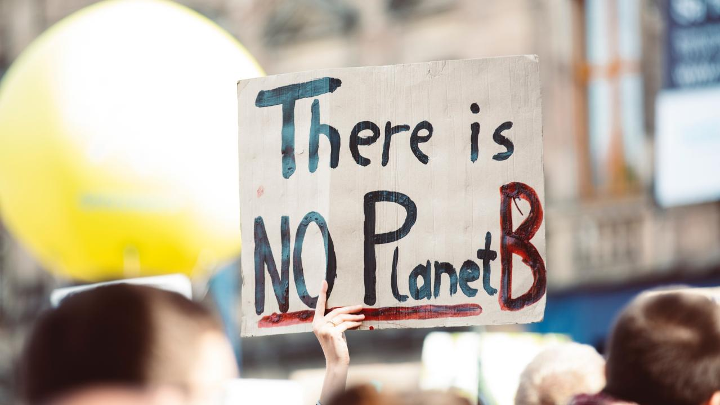
NÃO existe
Planeta B
Notes:
(Slide duration: 3 minutes)
Tell students:
We live in an increasingly complex world. While recent decades have seen us achieve unprecedented economic growth and make real progress on a number of key development issues, these successes have masked major fault lines in our current development model. These faults are giving rise to a swelling list of environmental and social burdens; burdens that pose increasing threats to our way of life and are turning the world into a much less viable place in which to live and make a living. We only have one planet. There is no “Planet B”.

Slide 7
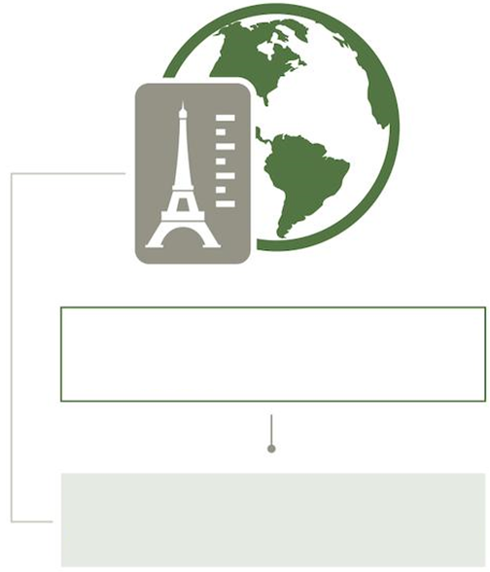
A CRISE CLIMÁTICA
CONTINUA,
GRANDEMENTE INABALÁVEL
TEMPERATURA MÉDIA GLOBAL DE 2020 A 1,2°C ACIMA DA LINHA DE BASE PRÉ-INDUSTRIAL
TOTALMENTE FORA DO CAMINHO PARA FICAR EM 1,5°C OU ABAIXO, CONFORME PREVISTO NO ACORDO DE PARIS
Notes:
(Slide duration: 3 minutes)
Tell students:
The climate crisis continues unabated. For the first time ever, the Brazilian portion of the Amazon Rainforest, the world’s largest forest, now emits more CO2 than it captures, due to human activities such as logging. Concentrations of greenhouse gases continued to increase in 2020, reaching new record highs. It was one of the three warmest years on record, with the global average temperature about 1.2°C above the 1850–1900 baseline. The world remains woefully off track in meeting the Paris Agreement target of limiting global warming to 2°C above pre-industrial levels and reaching net-zero carbon dioxide CO² emissions globally by 2050.

Slide 8
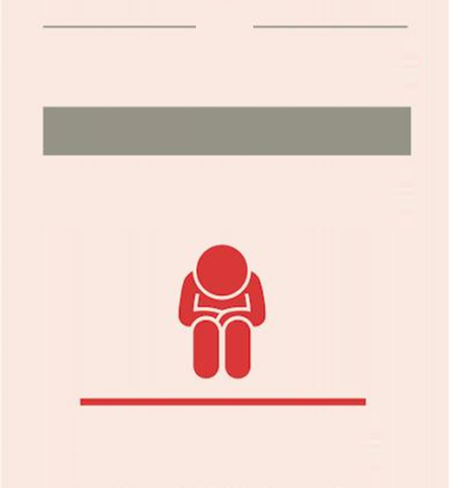
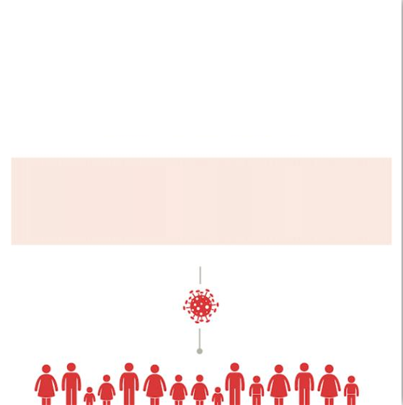
A
TAXA DE POBREZA GLOBAL
ESTÁ PROJETADA EM
7% EM 2030
A COVID-19 LEVOU AO PRIMEIRO AUMENTO DA POBREZA EXTREMA EM UMA GERAÇÃO
MAIS 119-124 MILHÕES DE PESSOAS RETORNARAM À POBREZA EXTREMA EM 2020
FALANDO A META DE ERRADICAR A POBREZA
Notes:
(Slide duration: 3 minutes)
Tell students:
The share of the world’s population living in extreme poverty fell from 10.1 per cent in 2015 to 9.3 per cent in 2017. This means that the number of people living on less than $1.90 per day dropped from 741 million to 689 million.
However, the rate of reduction had slowed to less than half a percentage point annually between 2015 and 2017, compared with one percentage point annually between 1990 and 2015. Estimates suggest that 2020 saw an increase of between 119 million and 124 million global poor, of whom 60 per cent are in Southern Asia.
Based on current projections, the global poverty rate is expected to be 7 per cent (around 600 million people) in 2030, missing the target of eradicating poverty.

Slide 9
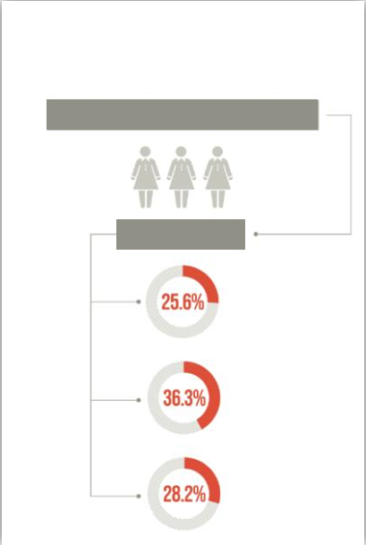
PARTICIPAÇÃO IGUAL DAS MULHERES
NA TOMADA DE DECISÕES É CRUCIAL PARA A RESPOSTA E RECUPERAÇÃO DO COVID-19,
MAS A PARIDADE DE GÊNERO PERMANECE LONGE
VIOLÊNCIA CONTRA A MULHER
PERSISTE EM NÍVEIS INACEITÁVEIS E É INTENSIFICADA PELA PANDEMIA
MULHERES REPRESENTAM
NOS PARLAMENTOS NACIONAIS
NO GOVERNO
LOCAL
EM POSIÇÕES GERENCIAIS
(2021)
1 EM 3 MULHERES [736 MILHÕES] FOI SUBMETIDA A VIOLÊNCIA FÍSICA E/OU SEXUAL PELO MENOS UMA VEZ NA VIDA A PARTIR DOS 15 ANOS
(2000-2018)
Notes:
(Slide duration: 3 minutes)
Tell students:
Nearly one in three women (736 million) have been subjected to physical and/or sexual violence at least once since the age of 15, usually by an intimate partner. Intimate partner violence starts early. Among girls and women who have ever been married or had a partner, nearly 24 per cent of those aged 15 to 19 years have been subjected to such violence, as have 26 per cent of those aged 20 to 24.
Disparities in intimate partner violence are found across regions, with consistently higher prevalence in low- and lower-middle-income regions compared with high-income regions. These variations are likely to reflect the challenges that women often face in leaving abusive relationships, such as insufficient economic resources, limited availability and access to formal support services, weak social support networks, and fear of repercussions associated with social stigma.

Slide 10
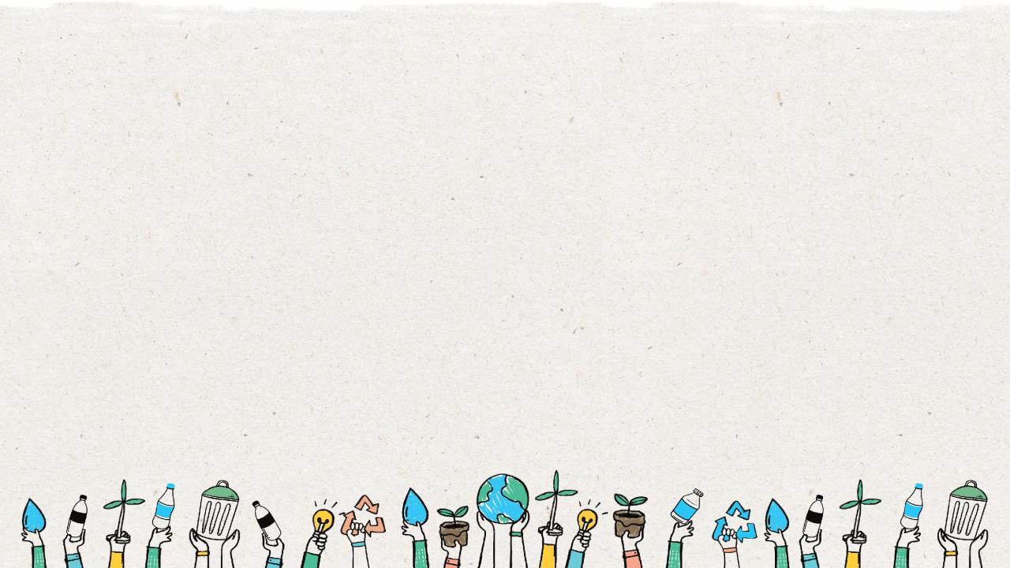
COMO MUDAR
Notes:
(Slide duration: 2 minutes)
Ask students:
How do we as global citizens create the needed change for a more sustainable future?

Slide 11
SEM
POBREZA
FOME ZERO
SAÚDE E BEM ESTAR
EDUCAÇÃO DE QUALIDADE
IGUALDADE DE GÊNERO
ÁGUA LIMPA E SANEAMENTO
ENERGIA LIMPA E ACESSÍVEL
TRABALHO DECENTE E CRESCIMENTO ECONÔMICO
INDÚSTRIA, INOVAÇÃO E INFRAESTRUTURA
DESIGUALDADES REDUZIDAS
CIDADES E COMUNIDADES SUSTENTÁVEIS
OS OBJETIVOS GLOBAIS
Para o Desenvolvimento Sustentável
CONSUMO E PRODUÇÃO RESPONSÁVEIS
AÇÃO CLIMÁTICA
VIDA DEBAIXO D'ÁGUA
VIDA EM TERRA
PAZ E JUSTIÇA INSTITUIÇÕES FORTES
PARCERIAS PARA OS OBJETIVOS
Notes:
(Slide duration: 3 minutes)
Tell students:
The Sustainable Development Goals (SDGs), also known as the Global Goals, were adopted by the United Nations in 2015 as a universal call to action to end poverty, protect the planet, and ensure that by 2030 all people enjoy peace and prosperity. 193 countries together have committed to prioritize progress for those who are furthest behind. The SDGs are designed to end poverty, hunger, AIDS, and discrimination against women and girls. The creativity, knowhow, technology and financial resources from all of society is necessary to achieve the SDGs in every context.

Slide 12
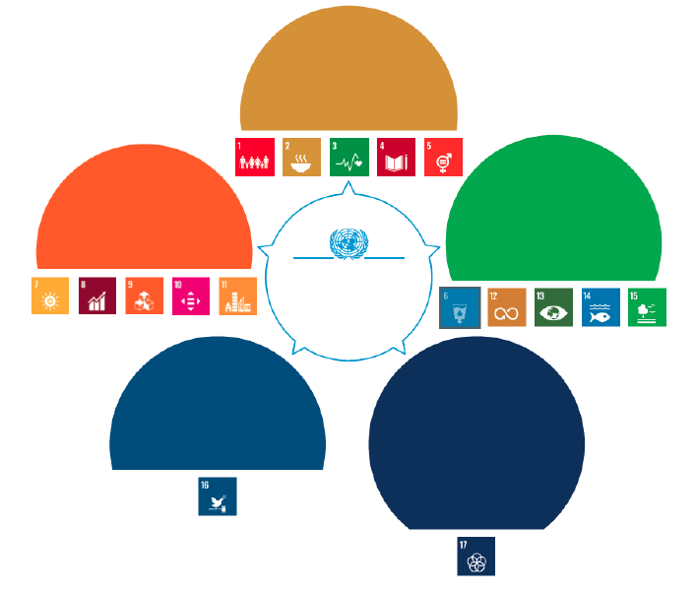
PESSOAS
"Estamos determinados a acabar com a pobreza e a fome, em todas as suas formas e dimensões, e garantir que todos os seres humanos possam realizar seu potencial com dignidade e igualdade e em um ambiente saudável"
SEM
POBREZA
FOME
ZERO
SAÚDE E BEM ESTAR
EDUCAÇÃO DE QUALIDADE
IGUALDADE DE GÊNERO
PLANETA
"Estamos determinados a proteger a planta da degradação, inclusive por meio de consumo e produção sustentáveis, manejando de forma sustentável seus recursos naturais e tomando medidas urgentes sobre as mudanças climáticas para que ela possa atender às necessidades das gerações presentes e futuras"
PROSPERIDADE
"Estamos determinados a garantir que todos os seres humanos tenham uma vida próspera e plena e que o progresso econômico, social e tecnológico ocorra em harmonia com a natureza"
O BJETIVOS DE DESENVOLVIMENTO SUSTENTÁVEL
ENERGIA LIMPA E ACESSÍVEL
TRABALHO DECENTE E CRESCIMENTO ECONÔMICO
INDÚSTRIA, INOVAÇÃO E INFRAESTRUTURA
DESIGUALDADES REDUZIDAS
CIDADES E COMUNIDADES SUSTENTÁVEIS
ÁGUA LIMPA E SANEAMENTO
CONSUMO E PRODUÇÃO RESPONSÁVEIS
AÇÃO CLIMÁTICA
VIDA DEBAIXO D'ÁGUA
VIDA EM TERRA
PAZ
"Estamos determinados a promover sociedades pacíficas, justas e inclusivas, livres do medo e da violência. Não pode haver desenvolvimento sustentável"
PARCERIA
"Estamos determinados a mobilizar os meios necessários para implementar esta Agenda por meio de uma Parceria Global para o Desenvolvimento Sustentável revitalizada, baseada em um espírito de solidariedade global fortalecida, focada em particular nas necessidades dos mais pobres e vulneráveis e com a participação de todos os países , todas as partes interessadas e todas as pessoas"
PAZ E JUSTIÇA INSTITUIÇÕES FORTES
PARCERIAS PARA OS OBJETIVOS
CONSUMO E PRODUÇÃO RESPONSÁVEIS
Notes:
(Slide duration: 3 minutes)
Tell students:
Each of the 17 SDGs falls into one of the five pillars of Agenda 2030 – people, prosperity, planet, peace, and partnership. These are the 5 P’s of the SDGs.
People We are determined to end poverty and hunger, in all their forms and dimensions, and to ensure that all human beings can fulfil their potential in dignity, equality and in a healthy environment.
Planet We are determined to protect the planet from degradation, including through sustainable consumption and production, sustainably managing its natural resources and taking urgent action on climate change, so that it can support the needs of the present and future generations.
Prosperity We are determined to ensure that all human beings can enjoy prosperous and fulfilling lives and that economic, social, and technological progress occurs in harmony with nature.
Peace We are determined to foster peaceful, just and inclusive societies which are free from fear and violence. There can be no sustainable development without peace and no peace without sustainable development.
Partnership We are determined to mobilize the means required to implement this Agenda through a revitalized Global Partnership for Sustainable Development, based on a spirit of strengthened global solidarity, focused on the needs of the poorest and most vulnerable and with the participation of all countries, all stakeholders and all people.

Slide 13
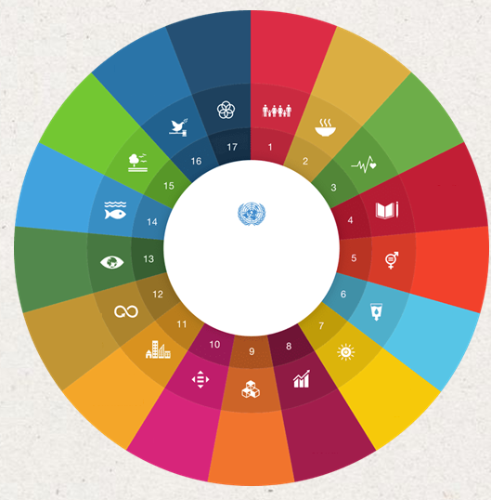
PARCERIAS PARA OS OBJETIVOS
SEM
POBREZA
PAZ E JUSTIÇA INSTITUIÇÕES FORTES
FOME ZERO
169 Metas
VIDA EM TERRA
SAÚDE E BEM ESTAR
Entre em detalhes sobre exatamente o que precisa ser alcançado nos aspectos sociais, ambientais e econômicos
VIDA
DEBAIXO D'ÁGUA
EDUCAÇÃO
DE
QUALIDADE
O BJETIVOS DE DESENVOLVIMENTO SUSTENTÁVEL
IGUALDADE
DE GÊNERO
AÇÃO CLIMÁTICA
230 Indicadores
CONSUMO E PRODUÇÃO RESPONSÁVEIS
ÁGUA
LIMPA E
SANEAMENTO
Destaque os principais conjuntos de dados para os governos monitorarem com o objetivo de atingir as metas
CIDADES E COMUNIDADES SUSTENTÁVEIS
ENERGIA LIMPA E ACESSÍVEL
DESIGUALDADES REDUZIDAS
TRABALHO DECENTE E CRESCIMENTO ECONÔMICO
INDÚSTRIA, INOVAÇÃO E INFRAESTRUTURA
Notes:
(Slide duration: 2 minutes)
Tell students:
The real power of the SDGs lies in the details that sit beneath the 17 headline goals. The SDGs are underpinned by 169 specific targets and over 200 indicators that provide highly prescriptive guidance on how to put the world onto a more sustainable path.

Slide 14
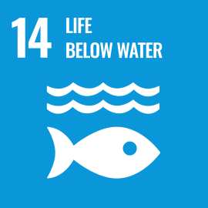
14.1
Até 2025, prevenir e reduzir significativamente a poluição marinha de todos os tipos.
14.2
Até 2020, gerir e proteger de forma sustentável os ecossistemas marinhos e costeiros para evitar impactos adversos significativos.
14.3
Minimizar e abordar os impactos da acidificação dos oceanos, inclusive por meio de cooperação científica aprimorada em todos os níveis.
VIDA DEBAIXO D'ÁGUA
14.4
Até 2020, regular efetivamente a colheita e acabar com a sobrepesca, pesca ilegal, não declarada e não regulamentada e práticas de pesca destrutivas.
14.5
Até 2020, conservar pelo menos 10% das áreas costeiras e marinhas.
14.6
Até 2020, proibir certas formas de subsídios à pesca que contribuem para o excesso de capacidade e a sobrepesca.
14.7
Até 2030, aumentar os benefícios econômicos para os Pequenos Estados Insulares em desenvolvimento e os países menos desenvolvidos do uso sustentável dos recursos marinhos.
14.a
Aumentar o conhecimento científico, desenvolver a capacidade de pesquisa e transferir tecnologia marinha
14.b
Fornecer acesso para pescadores artesanais de pequena escala aos recursos e mercados marinhos
Melhorar a conservação e o uso sustentável dos oceanos e seus recursos, implementando o direito internacional conforme refletido na Convenção das Nações Unidas sobre o Direito do Mar
14.c
Notes:
(Slide duration: 3 minutes)
Tell students:
Let's examine one of the SDGs, #14 “Life Below Water”.
There are 10 targets for Goal #14 that include specific, measurable, achievable, relevant, and time-based criteria to guide the overall achievement of the goal to improve “Life Below Water”.

Slide 15
14.1.1
Índice de eutrofização costeira e densidade de detritos plásticos flutuantes
14.2.1
Proporção de zonas econômicas exclusivas nacionais gerenciadas usando abordagens baseadas em ecossistemas
14.3.1
Acidez marinha média (pH) medida no conjunto acordado de estações de amostragem representativas
14.4.1
Proporção de estoques de peixes dentro de níveis biologicamente sustentáveis
14.5.1
Cobertura de áreas protegidas em relação a áreas marinhas
14.6.1
Avanços dos países no grau de implementação de instrumentos internacionais visando combater a pesca ilegal, não declarada e não regulamentada
14.7.1
Pesca sustentável como porcentagem do PIB em pequenos Estados insulares em desenvolvimento, países menos desenvolvidos e todos os países
14.A.1
Proporção do orçamento total de pesquisa alocado para pesquisa no campo da tecnologia marinha
14.B.1
Progresso dos países no grau de aplicação de uma estrutura legal/reguladora/política/institucional que reconhece e protege os direitos de acesso para a pesca artesanal
Número de países progredindo na ratificação, aceitação e implementação por meio de estruturas legais, políticas e institucionais, instrumentos relacionados ao oceano que implementam o direito internacional, conforme refletido na Convenção das Nações Unidas sobre o Direito do Mar, para a conservação e uso sustentável do mar oceanos e seus recursos.
14.C.1
Notes:
(Slide duration: 2 minutes)
Tell students:
To ensure that the targets are being met to achieve SDG #14, a framework of indicators and statistical data are highlighted to monitor progress, inform policy, and ensure accountability of all stakeholders.

Slide 16
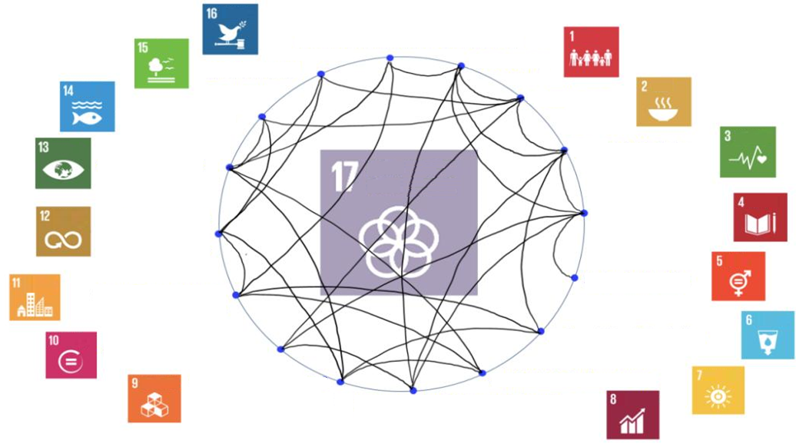
PAZ E JUSTIÇA INSTITUIÇÕES FORTES
VIDA EM TERRA
16. Paz e Justiça, Instruções Fortes
SEM
POBREZA
15. Vida em Terra
1. Sem Pobreza
VIDA DEBAIXO D'ÁGUA
FOME
ZERO
2. Fome Zero
14. Vida Debaixo D'Água
AÇÃO
CLIMÁTICA
SAÚDE E BEM ESTAR
3. Saúde e Bem Estar
13. Ação Climática
PARCERIAS PARA OS OBJETIVOS
EDUCAÇÃO DE QUALIDADE
CONSUMO E PRODUÇÃO RESPONSAVÉIS
12. Consumo e Produção Responsáveis
4. Educação de Qualidade
IGUALDADE DE GÊNERO
CIDADES E COMUNIDADES SUSTENTÁVEIS
5. Igualdade de Gênero
11. Cidades Comunidades Sustentáveis
ÁGUALIMPA E SANEAMENTO
DESIGUALDADES REDUZIDAS
6. Água Limpa e Saneamento
10. Desigualdades Reduzidas
INDÚSTRIA, INOVAÇÃO E INFRAESTRUTURA
7. Energia Limpa e Acessível
ENERGIA LIMPAE ACESSÍVEL
9. Indústria, Inovação e Infraestrutura
TRABALHO DECENTE E CRESCIMENTO ECONÔMICO
8. Trabalho Decente e Crescimento Econômico
Notes:
(Slide duration: 3 minutes)
Tell students:
The SDGs are deeply interconnected – a lack of progress on one goal hinders progress on others. The 17 goals, which collectively aim to “end poverty, and ensure prosperity for all” cannot be tackled one-by-one or in a piecemeal fashion. We cannot ensure the health and wellbeing (SDG 3) of all the world’s citizens without eliminating poverty (SDG 1) and hunger (SDG 2), for example. We cannot achieve gender equality (SDG 5) without decent work and economic growth for all (SDG 8). And we cannot take climate action (SDG 13) without delivering affordable and clean energy (SDG 7).

Slide 17
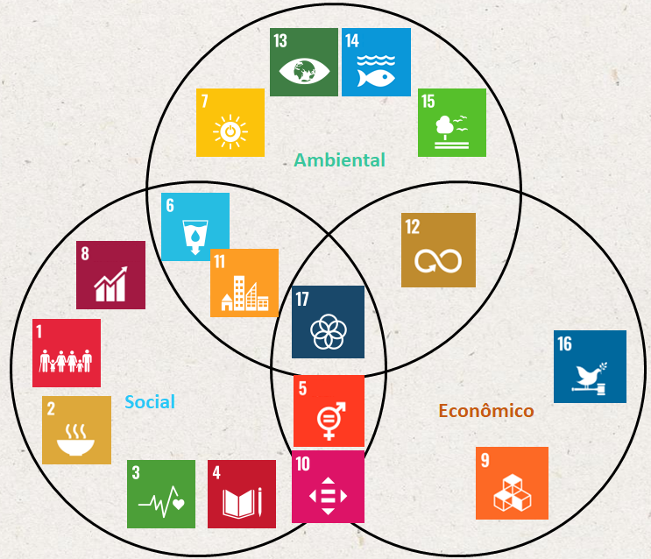
AÇÃO CLIMÁTICA
VIDA
DEBAIXO D'ÁGUA
ENERGIA LIMPA E ACESSÍVEL
VIDA EM TERRA
ÁGUA
LIMPA E
SANEAMENTO
CONSUMO E PRODUÇÃO RESPONSÁVEIS
TRABALHO DECENTE E CRESCIMENTO ECONÔMICO
CIDADES E COMUNIDADES SUSTENTÁVEIS
PARCERIAS PARA OS OBJETIVOS
SEM
POBREZA
PAZ E JUSTIÇA INSTITUIÇÕES FORTES
IGUALDADE
DE GÊNERO
FOME ZERO
DESIGUAL DADES REDUZIDAS
INDÚSTRIA, INOVAÇÃO E INFRAESTRU TURA
SAÚDE E BEM ESTAR
EDUCAÇÃO
DE
QUALIDADE
Notes:
(Slide duration: 3 minutes)
Tell students:
Sustainable development is a balance between social, environmental and economic objectives. All the 17 SGDs live in one of the regions of the three aspects of development or at the intersection of them.

Slide 18
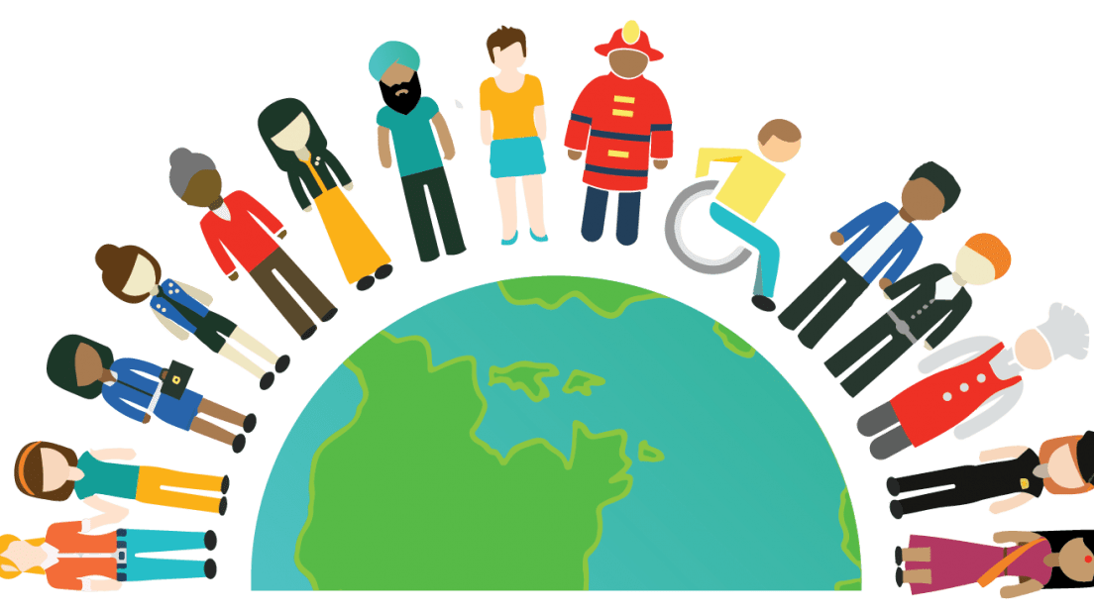
Como alcançamos os ODS e garantimos que ninguém seja deixado para trás?
Notes:
(Slide duration: 2 minutes)
Tell students:
So how do we reach these goals and achieve a more sustainable future?
We need to rethink the problems, solutions, and systems that currently exist in order to deeply and meaningfully understand the nature of the problems and the context of our current situation before we can begin implementing solutions.
Mapping tools are a great way to frame the causes and effects of problems, and how certain activities and objectives can help lead us to solutions. Let's examine the problem/solution tree and begin analyzing problems and their potential solutions.

Slide 19
A Árvore de Problemas
A Árvore de Soluções
Efeito
Fins
Causas
Meios
Declarações Negativas
Declarações Positivas
Notes:
(Slide duration: 3 minutes)
Tell students:
The problem/solution tree analysis is a tool which helps to understand complex challenges and to find appropriate solutions by mapping out the cause and effect of each particular issue in detail.
What is a problem/solution tree? A problem tree provides an overview of the known causes and effects of an identified problem. The analysis is structured so that causes and effects are laid out visually, showing linkages between different factors. Causes form the roots of the tree, the core problem is the trunk, and the consequences/effects are the branches of the tree. A solution tree outlines the initiatives, actions, and projects which develop as logical solutions in response to the initial problem tree.

Slide 20
A Árvore de Problemas
Efeitos colaterais desconhecidos do consumo humano
Ameaça aos ecossistemas
Efeito
Efeito
Resíduos entram na cadeia alimentar
Aumento do vazamento de lixo no meio ambiente
Baixa taxa de reciclagem
Problemas
Problema
Má gestão de resíduos na origem
Governo não financia a reciclagem
Causas
Causas
As pessoas não separam adequadamente lixo em casa
Falta de infraestrutura moderna de reciclagem
Declaração do Problema (Negativo): Existe uma baixa taxa de reciclagem.
Notes:
(Slide duration: 5 minutes)
Tell students:
A problem tree provides an overview of all the known causes and effect to an identified problem. This is important in planning community engagement or a behavior change project as it establishes the context in which a project is to occur. A problem tree involves mapping out the causes of the problem we have identified and want to solve, as well as identifying the effects the problem, and how it causes more problems.
The first step is to discuss and agree the problem or issue to be analyzed. This will be your “problem statement”. Try to make your problem statement as specific as possible, as this will help make your problem tree as actionable as possible. The problem or issue is written in the center of the diagram and becomes the 'trunk' of the tree. This becomes the 'focal problem'. The wording does not need to be exact as the roots and branches will further define it, but it should describe an actual issue that everyone feels passionately about.
Next, the group identifies the causes of the focal problem - these become the roots - and then identify the consequences, which become the branches. These causes and consequences can be created on post-it notes or cards, perhaps individually or in pairs, so that they can be arranged in a cause-and-effect logic.

Slide 21
Árvore de Soluções
Sem efeitos colaterais para a saúde humana
Sem ameaça para aos ecossistemas
Resíduos não entram na cadeia alimentar
Fins
Meta/Objetivo Geral
Sem vazamento de resíduos no meio ambiente
Alta taxa de reciclagem
Objetivo / Resultados
Soluções
Gestão adequada de resíduos na origem
Reciclagem financiada pelo governo
Meios
Objetivos
As pessoas separam adequadamente o lixo em casa
Infraestrutura de reciclagem moderna adequada
Declaração de Solução (Positiva): Há uma alta taxa de reciclagem.
Notes:
(Slide duration: 5 minutes)
Tell students:
A solution (also called objectives) tree is developed by reversing the negative statements that form the problem tree into positive ones. For example, a cause (problem tree) such as “lack of knowledge” would become a means such as “increased knowledge”. The objectives tree demonstrates the means-end relationship between objectives.
Step 1: Reformulate all negative statements of the problem analysis into positive statements that are desirable and realistically achievable.
Step 2: Check the means-ends relationships to ensure the validity and completeness of the hierarchy; cause-effect relationships in the problem tree are turned into means-ends linkages in the objective tree.
Step 3: If necessary, revise statements and add new statements if these seem to be relevant and necessary to achieve the objective at the next higher level or delete objectives which are not apparently suitable or necessary.

Slide 22
A Árvore de Problemas
Árvore de Soluções
Efeitos colaterais desconhecidos do consumo humano
Ameaça aos ecossistemas
use
High use
Sem ameaça para aos ecossistemas
Sem efeitos colaterais para a saúde humana
Efeitos
Fins
Resíduos entram na cadeia alimentar
Aumento do vazamento de lixo no meio ambiente
High
Sem vazamento de resíduos no meio ambiente
Resíduos não entram na cadeia alimentar
Baixa taxa de reciclagem
High
Alta taxa de reciclagem
Problema
Soluções
Governo não financia a reciclagem
Má gestão de resíduos na origem
High post-
post-
High
Reciclagem financiada pelo governo
Gestão adequada de resíduos na origem
Causas
Meios
As pessoas não separam adequadamente lixo em casa
Falta de infraestrutura moderna de reciclagem
High
As pessoas separam adequadamente o lixo em casa
Infraestrutura de reciclagem moderna adequada
Declaração do Problema (Negativo):
Há uma baixa taxa de reciclagem.
Declaração de Solução (Positiva): Há uma alta taxa de reciclagem.
Notes:
e duration: 5 minutes)
Tell students:
Reformulating the problems into objectives should be done very carefully. If a statement makes no sense after rewording, write a replacement statement, or delete it, or leave the problem unchanged. It is important to review the formulated objectives and the resulting objective tree.
Problem statement: “river water quality is deteriorating” can be reformulated into “quality of river water is improved”.
Problem statement: “loss of confidence in public services” can be transformed into “people’s confidence in public services is restored”.
Problem statement: “public transportation is in a bad condition” can be reformulated into “public transportation is kept in good condition”.

Slide 23
1.
Escolha um cenário de desafio de sustentabilidade no folheto
2.
Crie uma árvore de problemas e defina o problema
Efeito
Declarações Negativas
Causas
3.
Crie uma árvore objetiva e defina a solução
4.
Selecione uma intervenção preferida e conecte-a aos ODS que ela atende
Fins
Declarações Positivas
Meios
Notes:
Tell students:
For the group activity follow the next steps:
Step 1 Choose a sustainability challenge and identify the SDGs connected to the challenge.
Step 2 Create a problem tree analyzing the causes and effects of the challenge.
Step 3 Create an objective tree and identify a solution pathway to overcome the challenge.
Step 4 Select the preferred intervention, create a (Problem Statement & Solutions Statement) and link your statement to the SDGs. Try to connect your statements to SDG targets and indicators.

